Slide 1
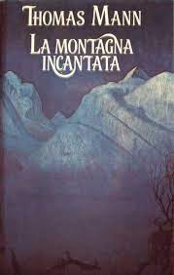
UTE – Università Cardinal Colombo - MILANO
Giovedì, 8 febbraio 2024
THOMAS MANN
«LA MONTAGNA INCANTATA»
E la cura per la tisi,
la malattia di
fine ‘800 inizio ‘900!

Slide 2

La montagna incantata è un fedele, complesso, esauriente ritratto della civiltà occidentale dei primi decenni del Novecento e, nella sua incantata fusione di prosa e poesia, di vastità scientifica e di arte raffinata, è il libro, forse, più grandioso che sia stato scritto nella prima metà del secolo»
Ervino Pocar

Slide 3


Slide 4
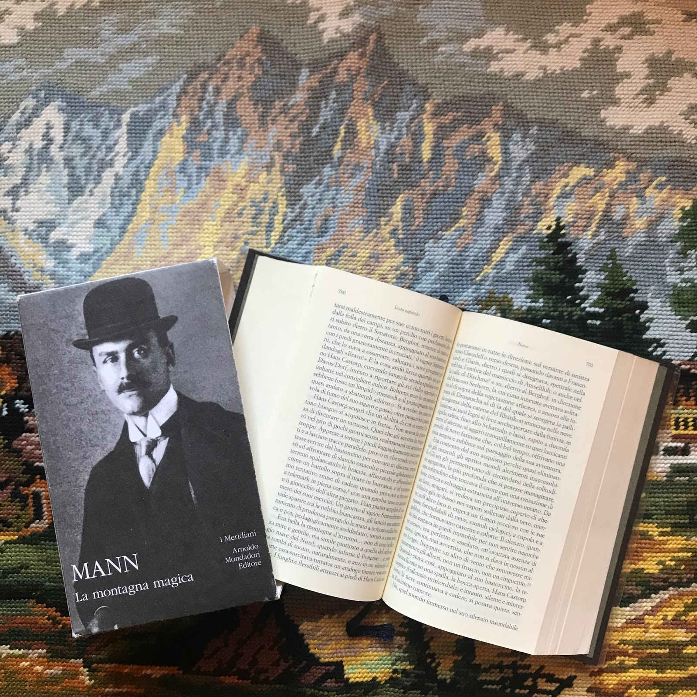

Slide 5

Il giovane ingegnere di Amburgo
Hans Gastorp, protagonista del romanzo, che, in visita al cugino Joachim, scopertosi malato di tisi, rimane per sette anni nel Berghof, il sanatorio di Davos, sulle Alpi Svizzere.

Slide 6



Slide 7
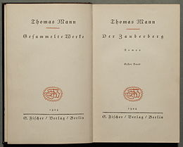
Frontespizio della prima edizione del romanzo in Italia, 1932.

Slide 8
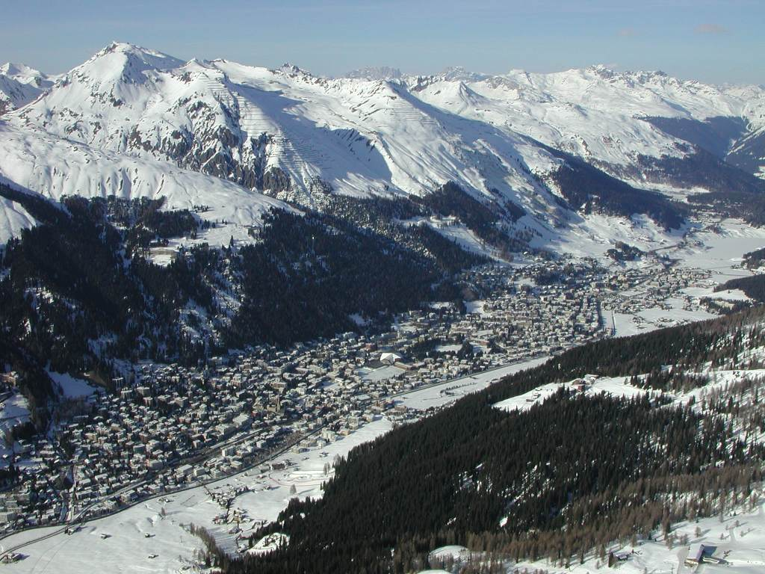
Davos, la località sulle Alpi Svizzere, oggi.

Slide 9


Slide 11
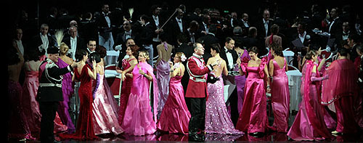
Il valzer, uno dei balli più amati nella Vienna del primo ‘900.

Slide 12
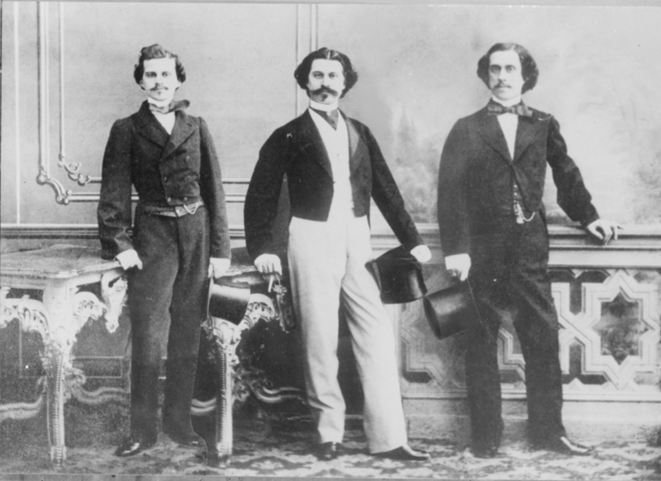
Eduard, Johan e Joseph Strauß.

Slide 13

Die lustige Witwe-
La vedova allegra.
Prima rappresentazione,
Vienna, 30 dicembre 1905.

Slide 14
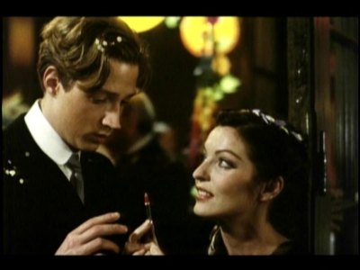
Hans Gastorp, il protagonista del romanzo, in una immagine filmica.

Slide 15
Poster del film TV omonimo, andato in onda nel 1984.

Slide 16
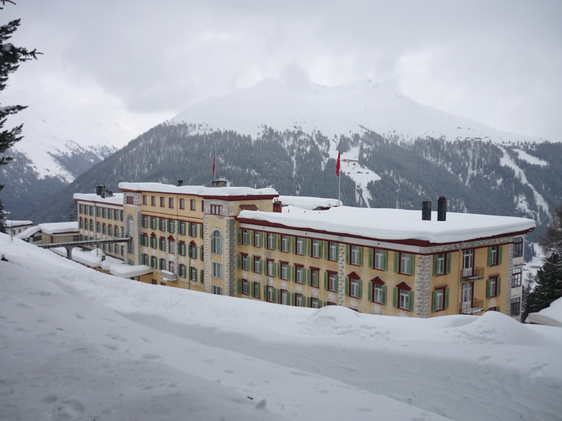
Schatzalp Davos, Il Berghof, il Sanatorio del romanzo.

Slide 17
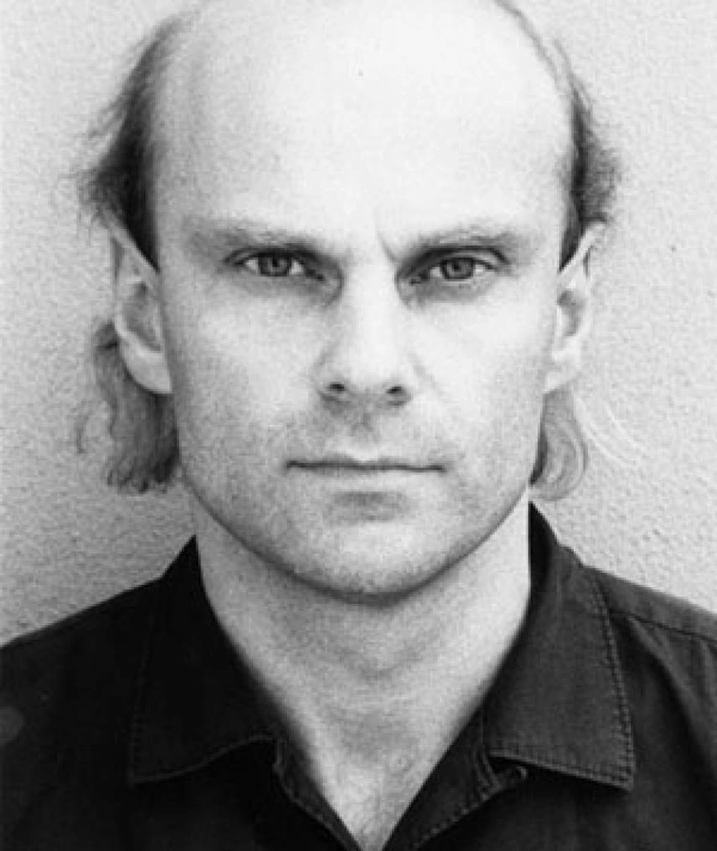
il cugino, militare di carriera
Joachim Ziemssen, l'attore
Alexander Radszun, ospite malato di tisi al Berghof, il sanatorio di Davos.

Slide 18
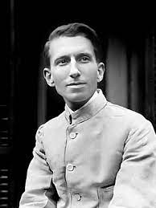
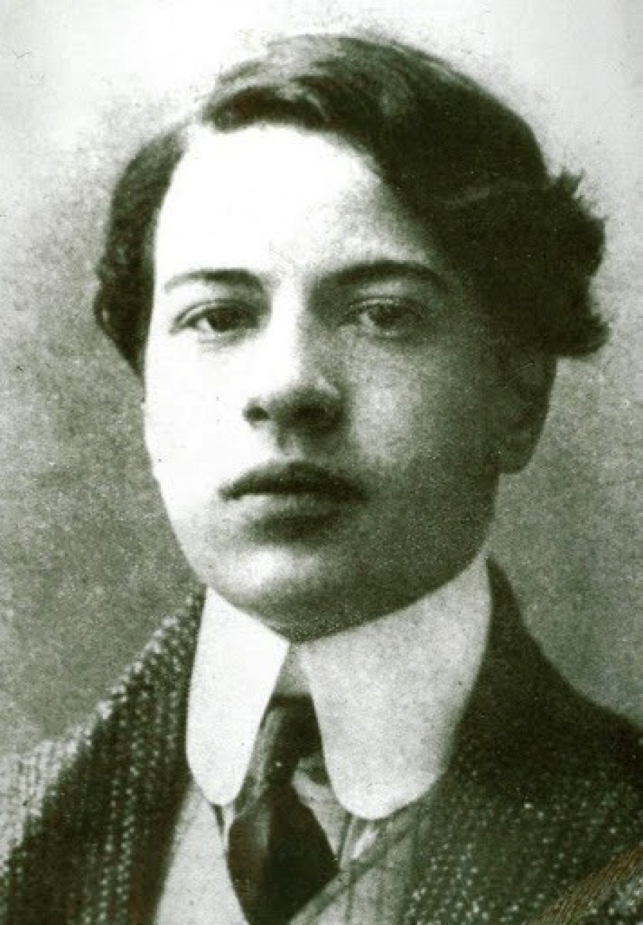
Guido Gozzano, torinese. Sergio Corazzini, romano.

Slide 19


Violetta Mimì

Slide 20
Poster del Film TV del 1982, andato in onda nel 1984
Regia di Hans W. Geissendörfer
INTERPRETI:
Christoph Eichhorn, Hans Castorp
Marie-France Pisier, Clawdia Chauchat Flavio Bucci, Ludovico Settembrini
Charles Aznavour, Leo Naphta
Rod Steiger, Mynheer Peeperkon.

Slide 21


Slide 22
Anno 1924

Slide 23
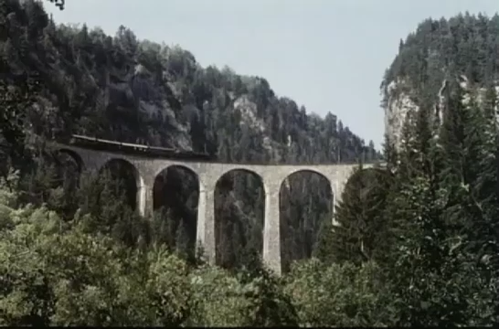

Slide 24
La montagna incantata pagina 10
«Quando vai via?»
«Subito, quando?».
«Be' fra tre settimane».
«Ah, ho capito, tu con il pensiero stai già tornando a casa», è la risposta del cugino Joachim.
«Ma aspetta, aspetta, sei appena arrivato.
Certo, per noi che siamo quassù, tre settimane sono quasi niente (..)».

Slide 25
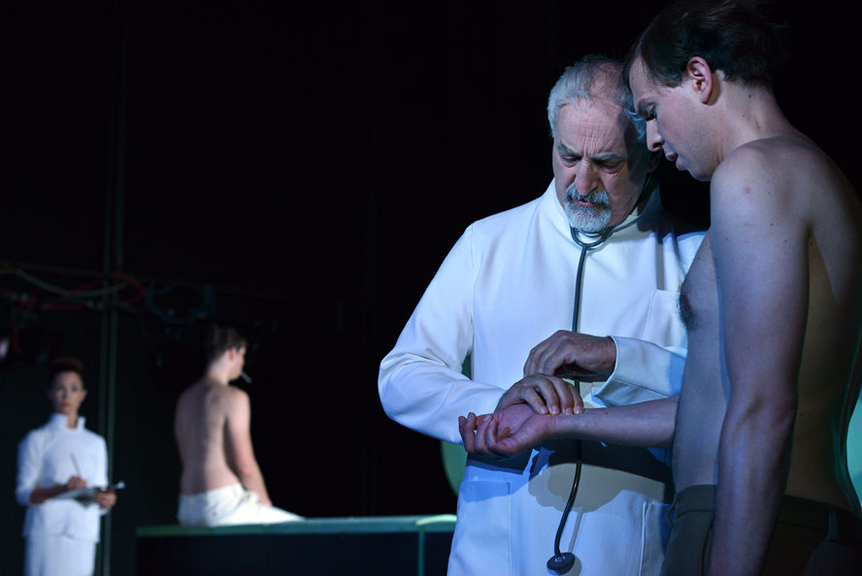
A Hans Gastorp, alla visita medica, in cui gli viene diagnosticata la tisi.

Slide 26
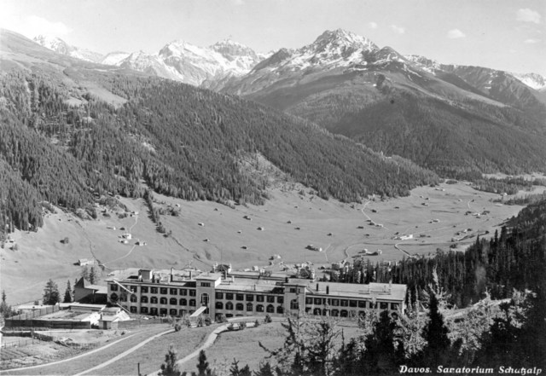
IL PROTAGONISTA E IL TEMPO.
«Le sette settimane già trascorse, senza alcun dubbio e prove alla mano, tra "quelli di quassù" gli erano forse parse sette giorni?
O, al contrario, aveva la sensazione di vivere in questo posto da molto, molto più tempo di quanto ne era passato davvero? (...) Forse erano vere entrambe le cose: a posteriori, il tempo trascorso qui gli sembrava innaturalmente breve ma anche innaturalmente lungo, solo non voleva apparirgli come era stato davvero... ammesso, com'è ovvio, che il tempo, in generale, appartenga alla natura e che sia lecito collegarvi il concetto di realtà».
La montagna incantata pag. 322

Slide 27
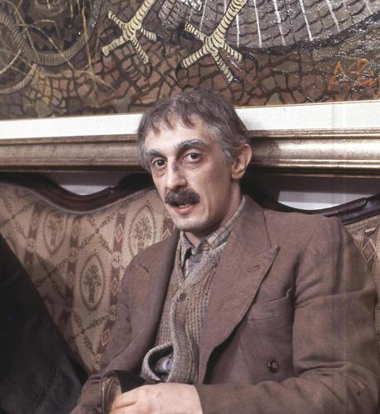
L'italiano e massone Ludovico Settembrini, nel film l’attore Flavio Bucci, l'ideale attivo e positivo dell'illuminismo, dell'umanesimo, della democrazia, della tolleranza e dei diritti umani.

Slide 28
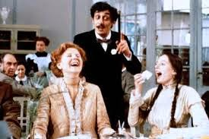
L’italiano massone Ludovico Settembrini mentre diverte i commensali a tavola.

Slide 29
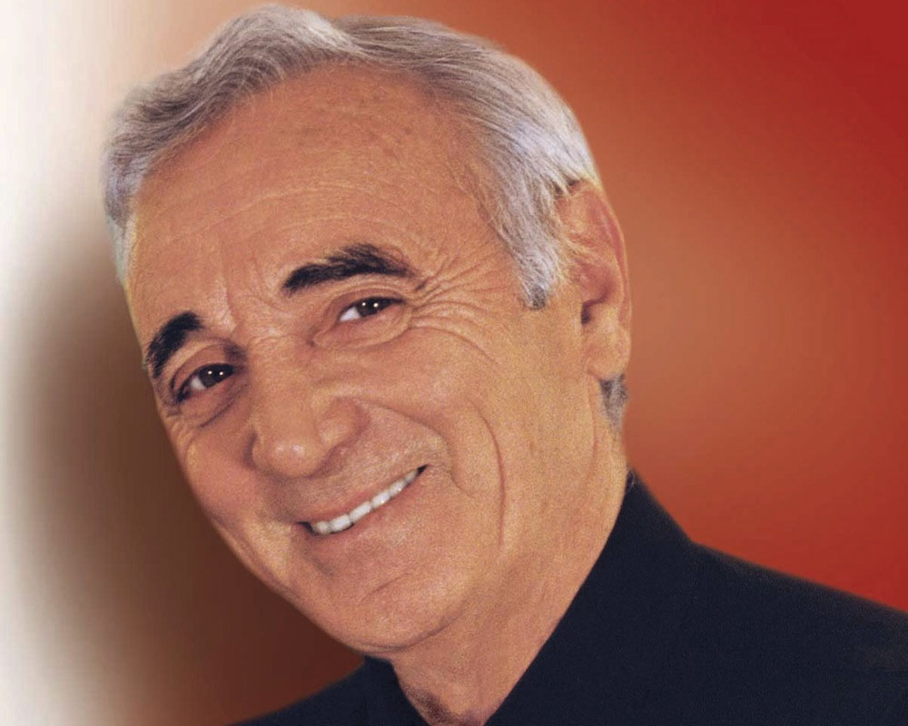
Leo Naphta, nel film il cantante attore
Charles Aznavour, un membro della compagnia di Gesù, divenuto hegeliano-marxista, nemico del progresso, anticapitalista dichiarato e nemico del filantropismo liberale dell’italiano ma nato ebreo.

Slide 30
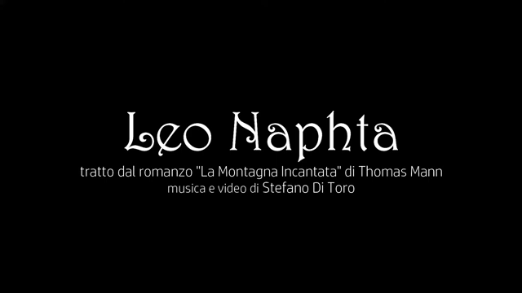

Slide 31
«Ma sentitelo il voltairiano, il razionalista.
Loda la natura perché neanche quando è più fertile si confonde per noi con mistici vapori, e serba invece la sua classica asciuttezza.
Come si dice umidità in latino?». «Humor», esclamò Settembrini al di sopra della spalla sinistra,
«e lo humor, secondo la visione naturalistica del nostro professore, consiste nel fatto che, come santa Caterina da Siena, egli pensa alle piaghe di Cristo ogni volta che vede delle primule rosse».
Ludovico Settembrini

Slide 32
Leo Naphta
«Questo più che umorismo è una boutade.
E pur sempre significherebbe immettere spirito nella natura. La quale ne ha bisogno».
Al che…
«La natura», ribatte Settembrini con un tono di voce più smorzato e non più al di sopra della spalla, ma sotto di essa,
«non ha affatto bisogno del suo spirito.
È spirito essa stessa».
«Il suo monismo non la annoia mai?».
(p.551-2)
Leo Naphta, nel film l’attore cantante francese armeno Charles Aznavour, parodia del filosofo marxista ungherese György Lukács.

Slide 33
Il Berghof, il Sanatorio di Davos oggi.

Slide 34
…e nel primo ‘900.

Slide 35
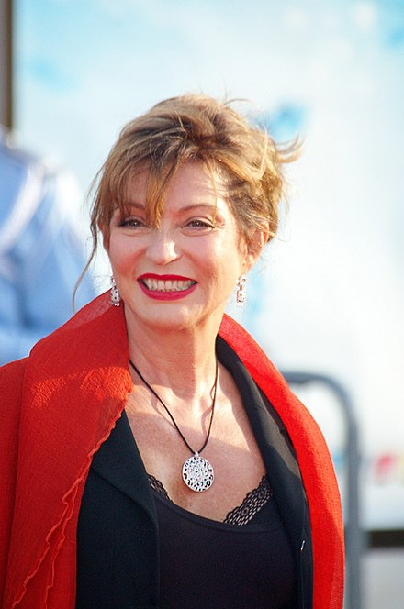
Clawdia Chauchat, nel film del 1982 l’attrice francese
Marie-France Pisier .
Im una foto del 2007.

Slide 37
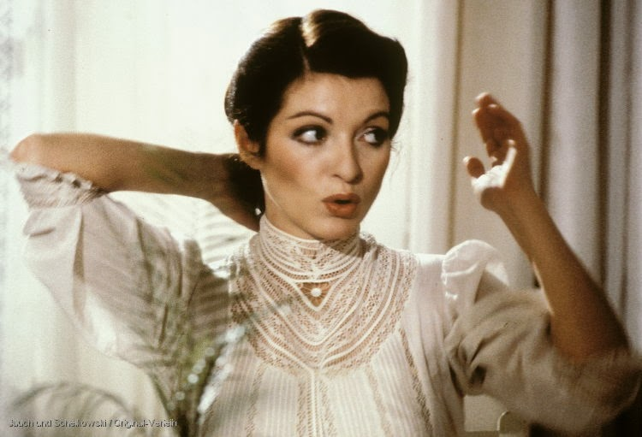
La montagna incantata pagine 207
«Dunque, dopo che la signora Chauchat durante il pasto si fu girata due o tre volte verso quel tavolo, vuoi per caso, vuoi per forza d'attrazione magnetica, ed ebbe incontrato lo sguardo di Hans Castorp, si girò una quarta volta con premeditazione, e anche questa volta incontrò lo stesso sguardo».
La madama russa, occhi chirghisi,
Clawdia Chauchat, nel film l’attrice francese Marie-France Pisier .

Slide 38
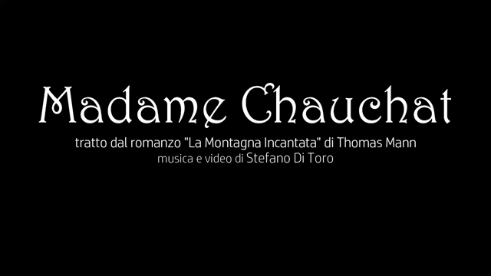

Slide 39
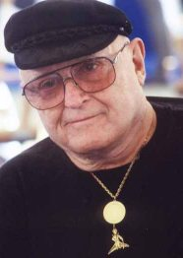
L’olandese Mynheer Peeperkon, nel film l’attore americano
Rod Steiger, simbolo dell'amore istintivo e prorompente per una vita di stampo dionisiaco.

Slide 40
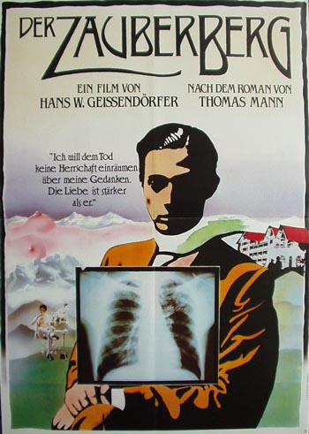
Il protagonista.
Hans Castorp.

Slide 41


Slide 42
Controllo medico dopo un anno della salute di Hans Gastorp
(...) Il medico lo trasse verso di sé prendendolo per un braccio, auscultò e percosse. Non dettò nulla. Procedette piuttosto in fretta. Quando ebbe finito dichiarò: «Può partire». Hans Castorp balbettò: «Cioè... ma come: vuol dire che sono guarito?». «Sì, è guarito (...).
Per quel che mi riguarda, lei può partire». «Ma... signor consigliere aulico...
Forse in questo momento non parla sul serio».
La montagna incantata pagina 616.

Slide 43
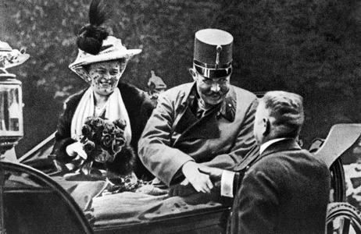
L'arciduca Francesco Ferdinando e la moglie Sofia in visita a Sarajevo il 28 giugno 1814, fotografati poco prima dell'attentato.

Slide 44


Slide 45
Il Berghof, il sanitario di Davos..

Slide 46
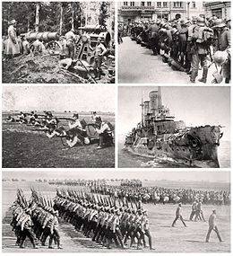
Immagini della
Grande Guerra.
“Che viene chiamata guerra mondiale non già perché l’ha fatta tutto il mondo, ma perché noi tutti, in seguito ad essa, abbiamo perduto un mondo, il nostro mondo”.
Trotta pag.44

Slide 47
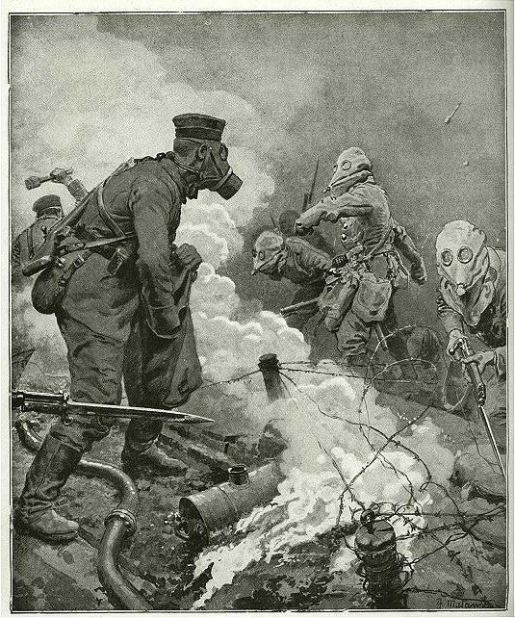
L’impiego dei GAS nella Grande Guerra.

Slide 48
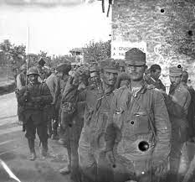
Prigionieri austriaci nella Grande Guerra.

Slide 49
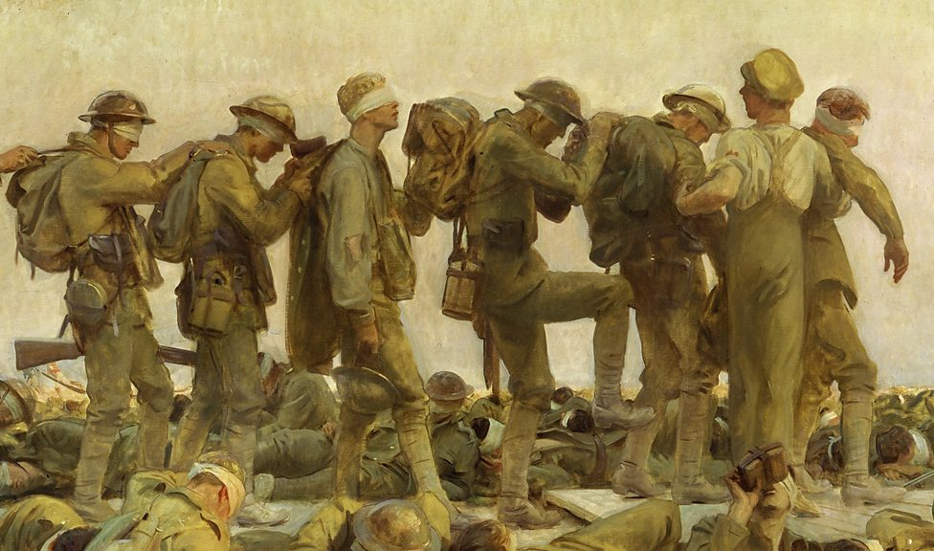
… in un dipinto!

Slide 51
GRAZIE
Alla prossima
Giovedì, 15 febbraio 2024
LA CRIPTA DEI CAPUCCINI
In un romanzo la storia dell’Austriae finis.

